Slide 1



Dirección de Gestión Pedagógica
II CONCURSO REGIONAL DE BUENAS PRÁCTICAS DOCENTES Y DE GESTIÓN DEL DIRECTIVO EN EL MARCO DE LA ESTRATEGIA APRENDO EN CASA
(ETAPA UGEL)

Slide 2
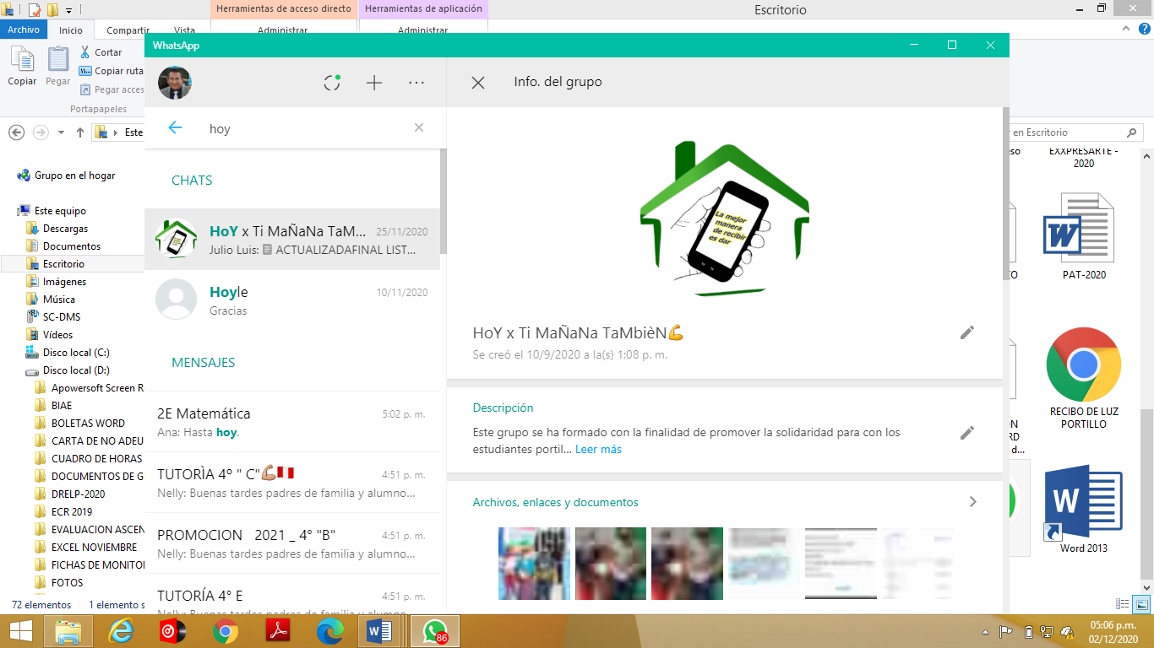
“HOY POR TI, MAÑANA TAMBIEN”
.

Slide 3
DESCRIPCIÓN DE LA BUENA PRÁCTICA
EJE TEMÁTICO
CIUDADANIA Y BIEN COMUN
COMPETENCIA PRIORIZADA
Convive y participa democráticamente en la búsqueda del bien común

Slide 4
DESCRIPCIÓN DE LA BUENA PRÁCTICA
OBJETIVOS ESPECÍFICOS
1- Asegurar la participación de los estudiantes en el desarrollo de las actividades de la estrategia aprendo en casa.
2- Mejorar el proceso de la retroalimentación para el desarrollo de las competencias.
3- Promover la práctica de valores en la comunidad de Huaura, a través del desarrollo de la solidaridad
ALCANCE DE LA BUENA PRÁCTICA
Estudiantes de primero a quinto de secundaria – 30 estudiantes

Slide 5
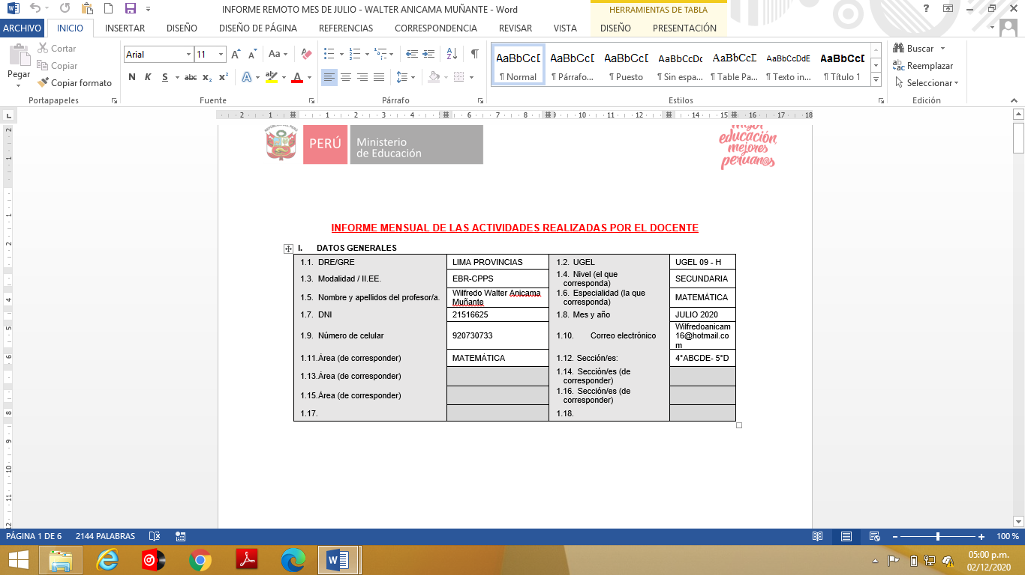
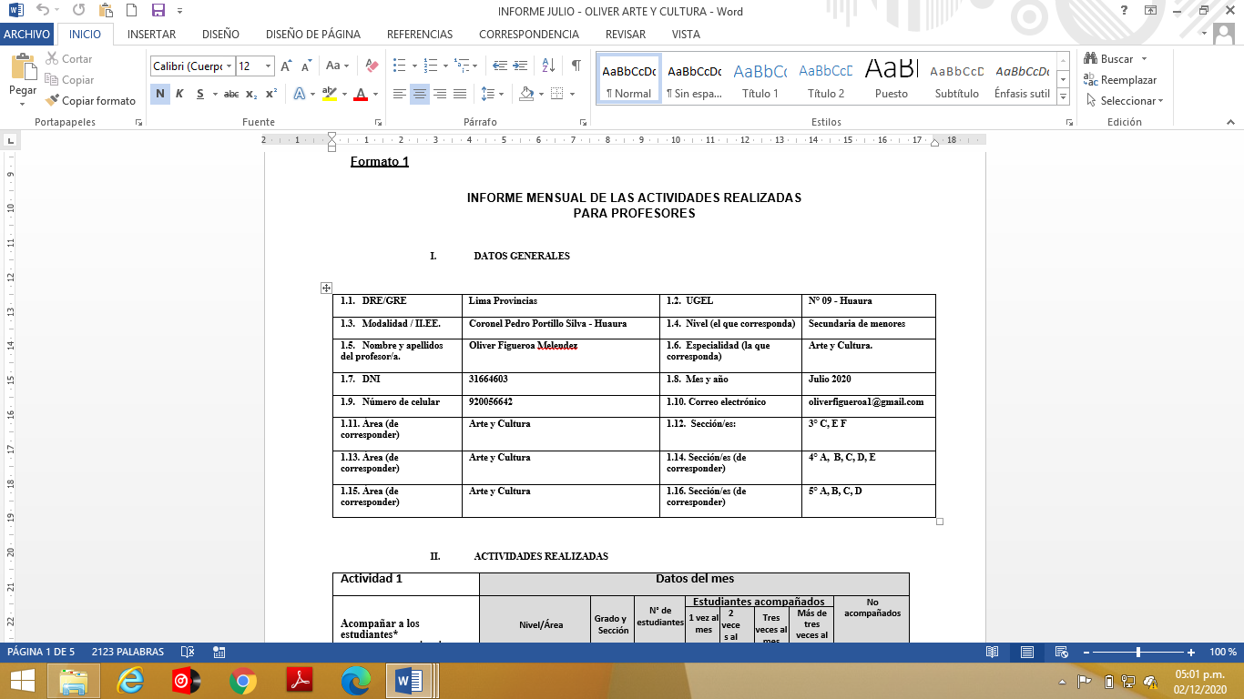
PROCESOS PEDAGÓGICOS DE LA BUENA PRÁCTICA
PLANIFICACIÓN (problema o necesidad, proposíto de aprendizaje estrategias , acciones y recursos)
Falta de conectividad de algunos alumnos para el desarrollo de la estrategia aprendo en casa.

Slide 6

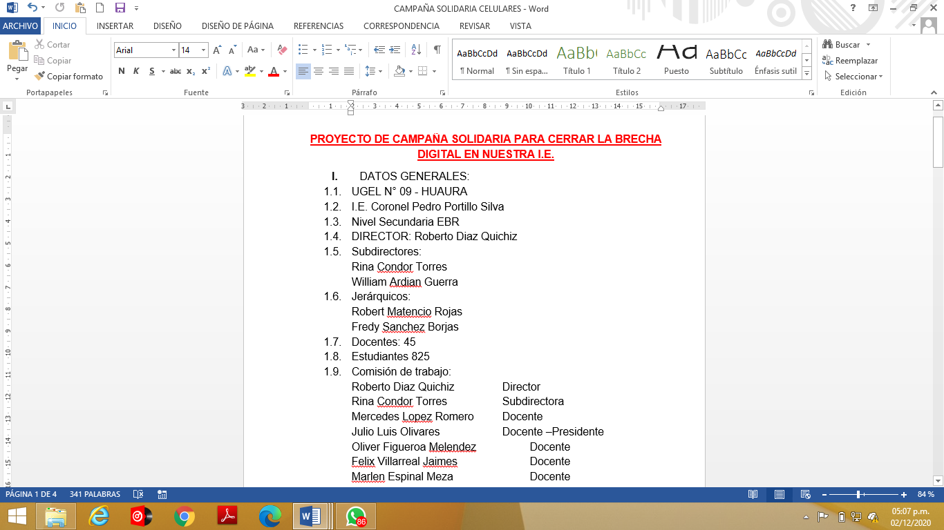
PROCESOS PEDAGÓGICOS DE LA BUENA PRÁCTICA
APLICACIÓN (estrategias , acciones y recursos)

Slide 7
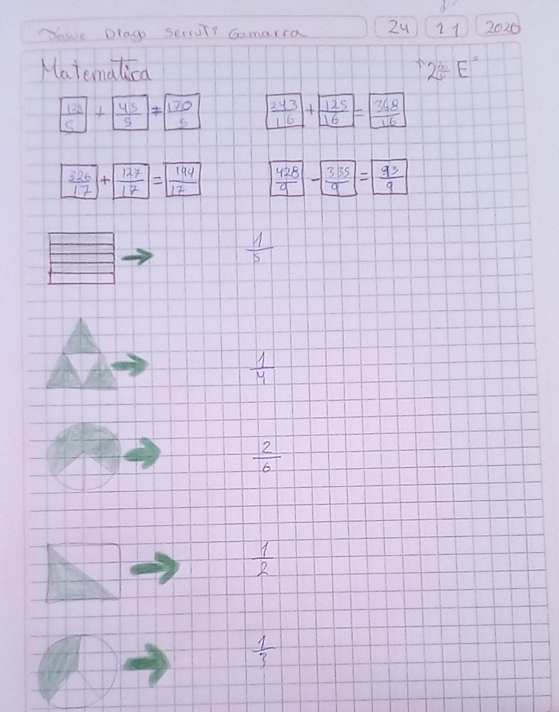
PROCESOS PEDAGÓGICOS DE LA BUENA PRÁCTICA
EVALUACIÓN (estrategias y recursos)
MEJORA EN ENVIO DE EVIDENCIAS
PARTICIPACION EN LA RETROALIMENTACION

Slide 8
PROCESOS PEDAGÓGICOS DE LA BUENA PRÁCTICA
IMPACTO:
De 3,64% de los estudiantes que no tenían acceso a la estrategia aprendo en casa, es decir 30 estudiantes, producto de la campaña se ha logrado reincorporar a 21 estudiantes que representa el 70 % de lo planificado, garantizando de esta manera su participación de la estrategia aprendo en casa y de esta forma el desarrollo de las competencias de área y las transversales.

Slide 9
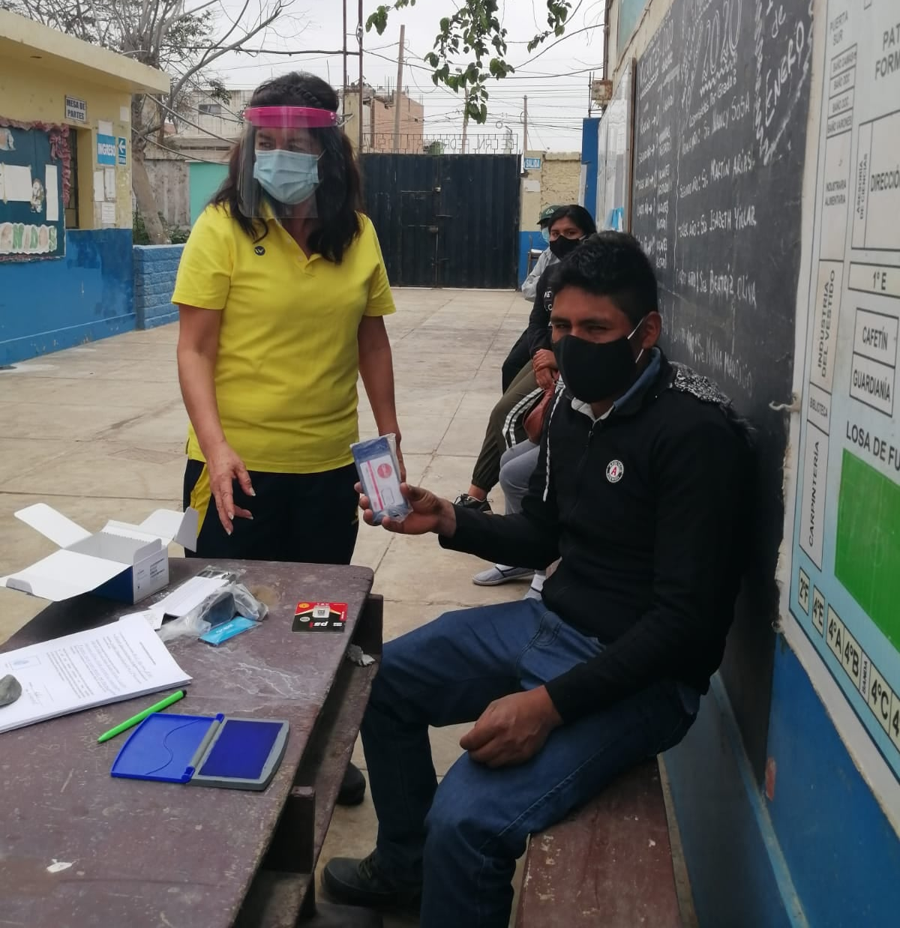
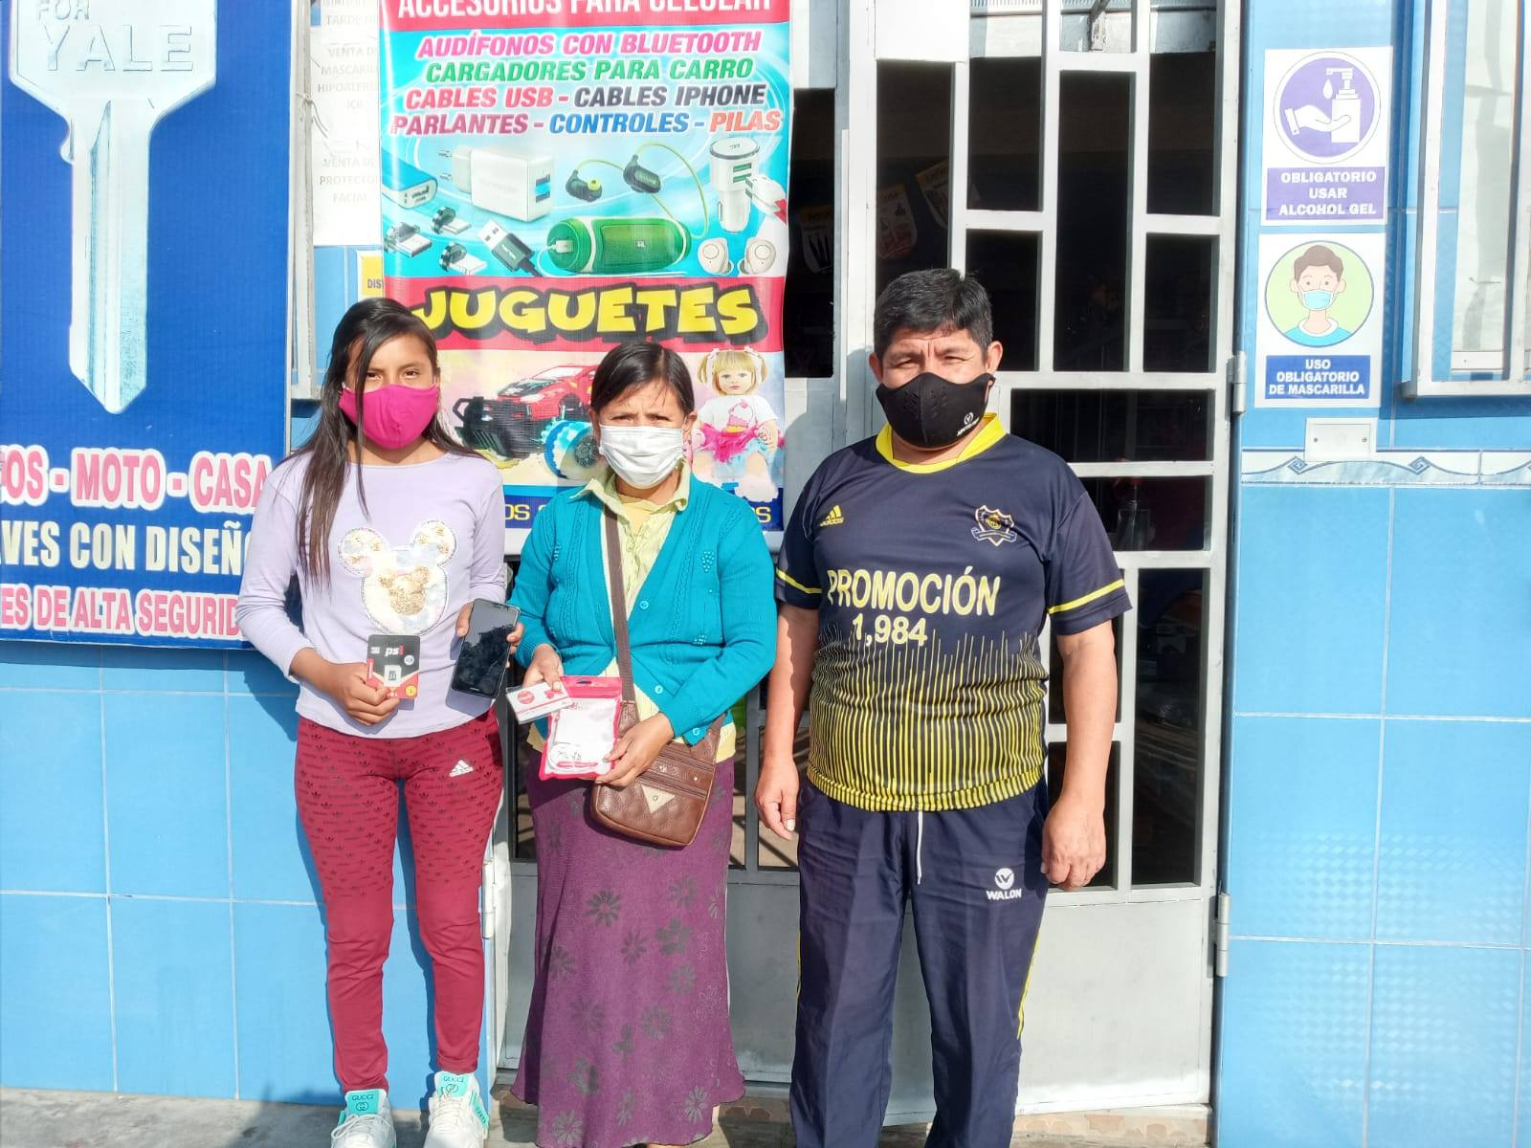
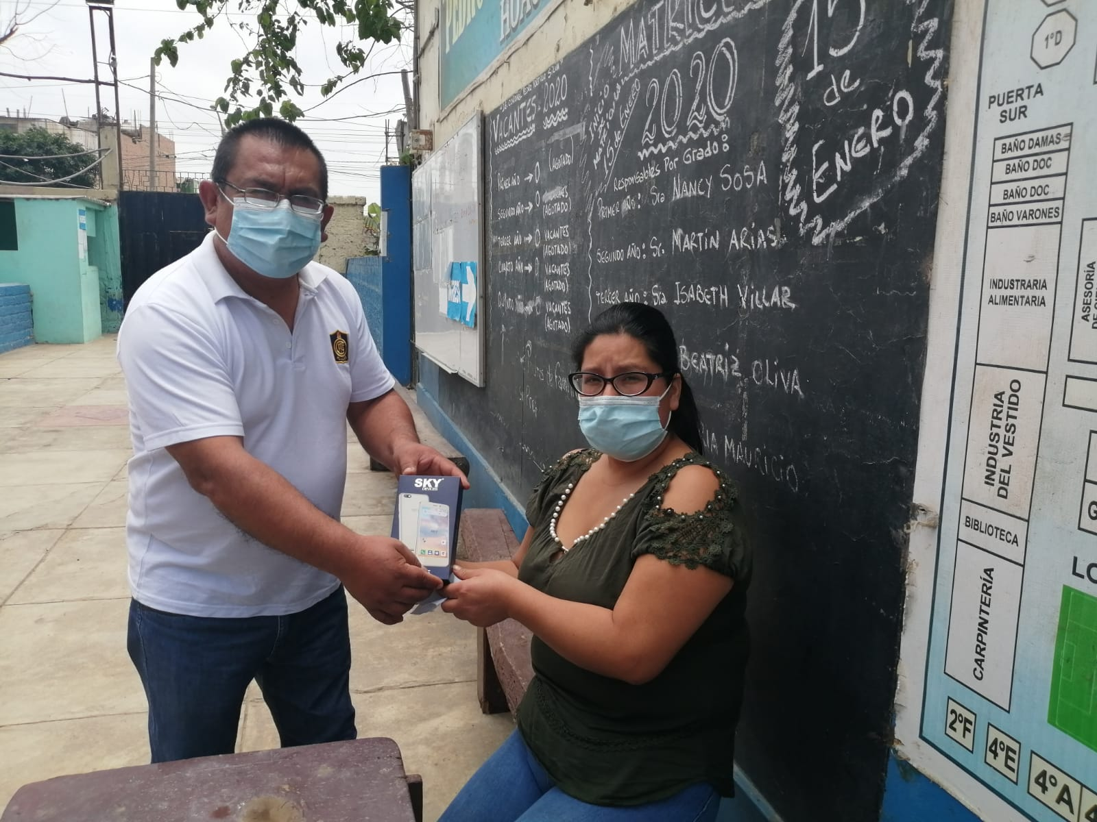
PROCESOS PEDAGÓGICOS DE LA BUENA PRÁCTICA
TECNOLOGÍA
El docente DAIP, se ha encargado de capacitar a los maestros, en el uso de herramientas tecnológicas.
se entregó celulares de gama media
Se realizó recargas de celulares que permiten que el estudiante envíe sus evidencias

Slide 10
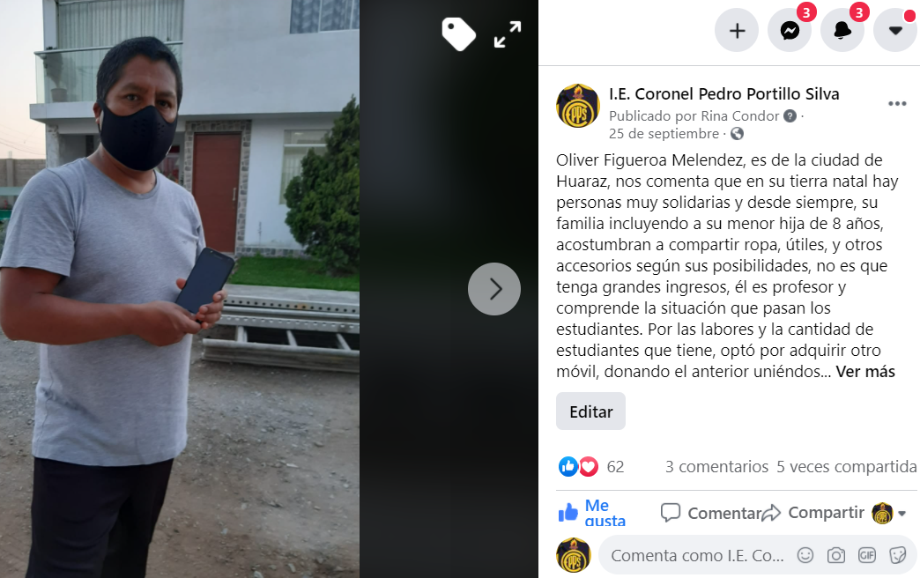
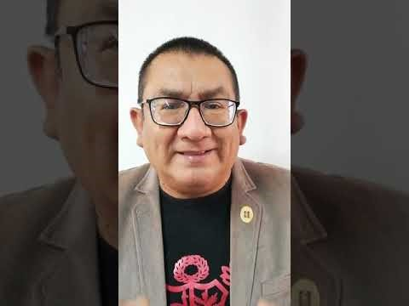
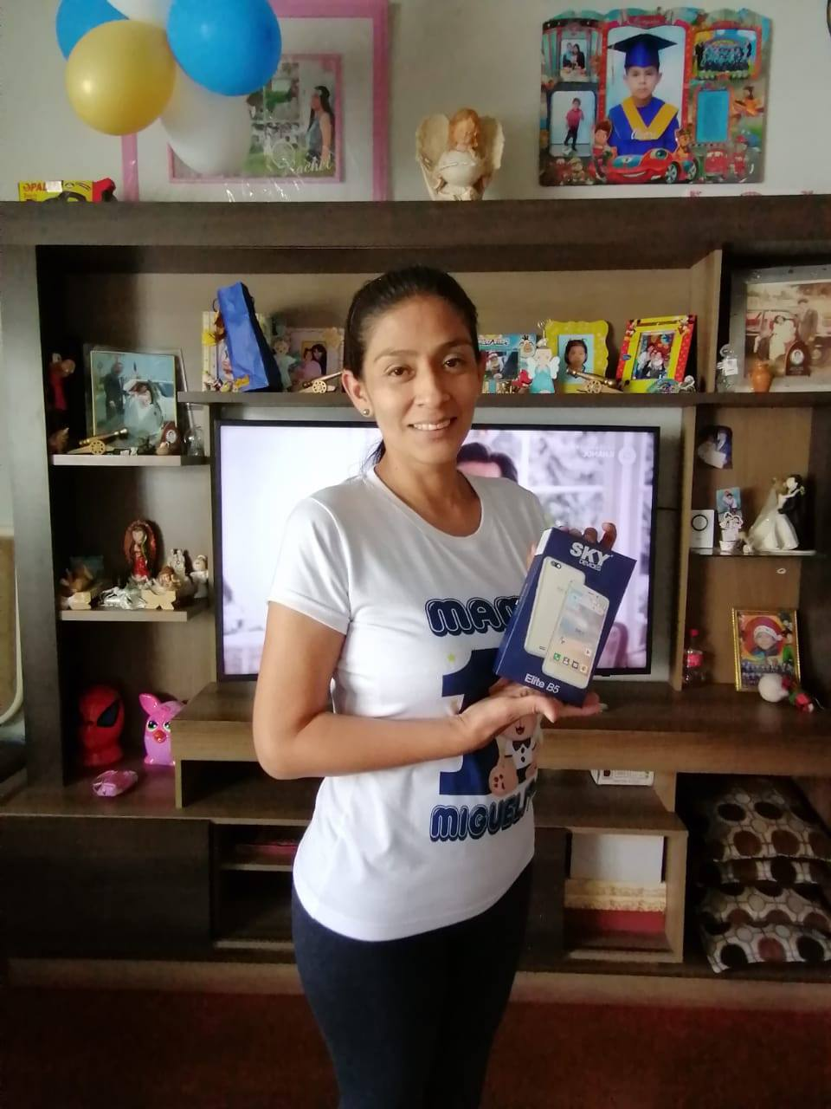
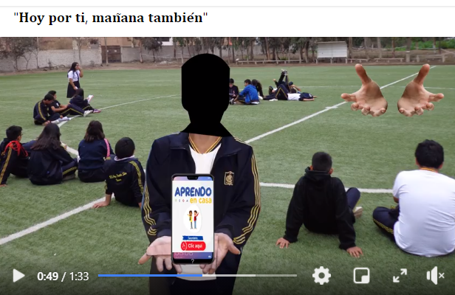
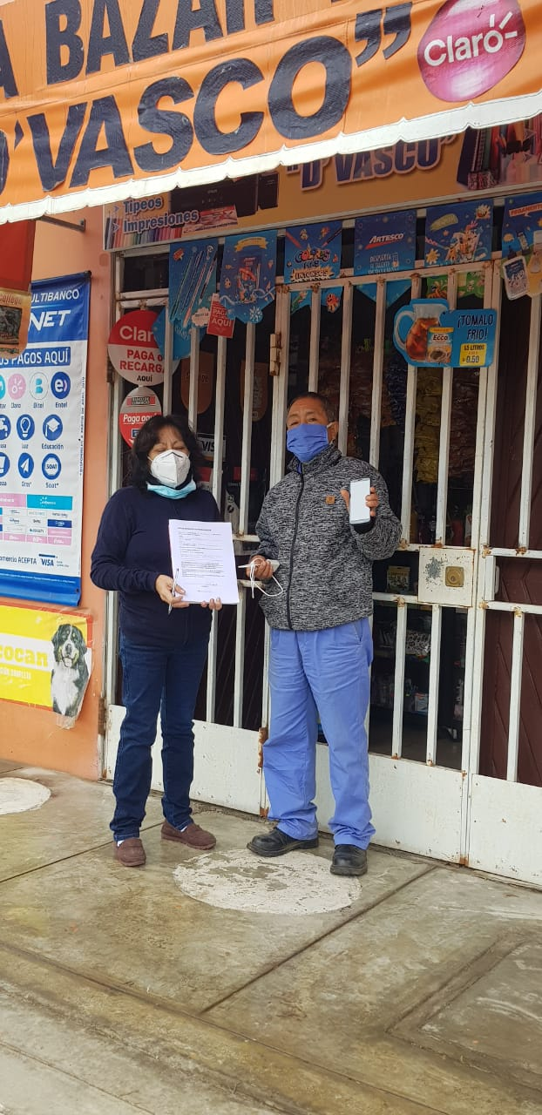
EVIDENCIA DE LA BUENA PRÁCTICA
RESULTADOS
DONACIONES
PUBLICIDAD

